Slide 1


Alfabetização Digital
Sistemas de Informação

Slide 2
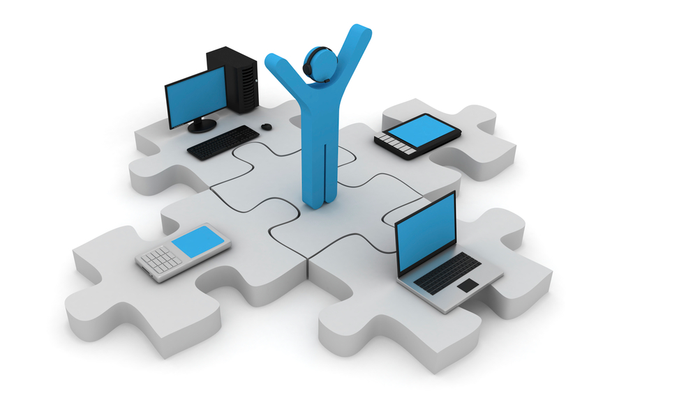
Conhecendo o Computador
Informática

Slide 3
Informática
Processamento automático da informação por meio do uso de dispositivos eletrônicos e sistemas computacionais.
Está presente em quase tudo que nos cerca:
Aparelho de som ou de TV
Em um forno micro-ondas
Aparelho telefônico (celular)
Computador pessoal (notebook, PCs)

Slide 4
Informática
Também podemos definir informática como o termo que descreve o conjunto de ciências relacionadas ao armazenamento, transmissão e processamento de informação no meio digital.
Tudo na informática foi concebido com entrada, processamento e saída.

Slide 5
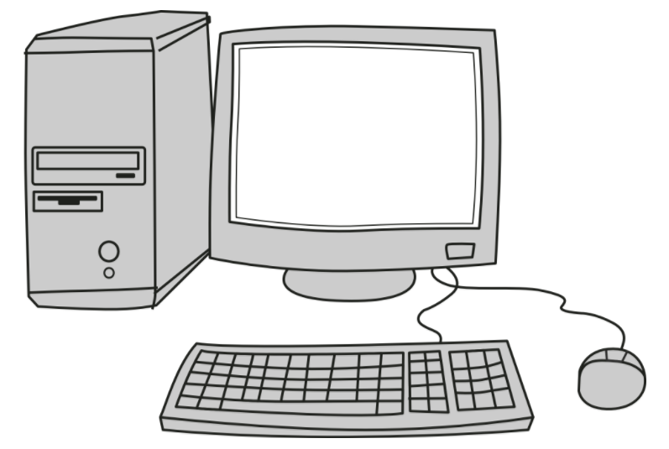
Conhecendo o computador
Computador

Slide 6
Computador
Computador é uma máquina eletrônica capaz de coletar e manipular informações.
Pode realizar uma série de tarefas diferentes seguindo o que instruímos e com base nos comandos e informações que fornecemos.
Por exemplo: nos permite fazer cálculos matemáticos, pesquisas, trabalhos, e etc.

Slide 7
Computador
O funcionamento de um computador pode ser representado em três etapas:
Entrada
Processamento
Saída.
Entrada
Processamento de dados
Saída

Slide 8
Características de um computador
Velocidade
Confiabilidade
Facilidade de armazenamento e recuperação da informação
Aumento da produtividade
Versatilidade

Slide 9
Características de um computador
O computador é uma ótima ferramenta para auxílio de atividades que outrora demandava processamento manual.
Com a sua velocidade, ajudou a humanidade com a resolução de vários problemas.

Slide 10
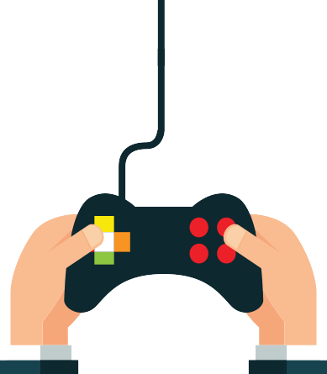



Aplicações
Entretenimento:
Redes sociais
Música
Vídeos
Jogos
Etc.

Slide 11
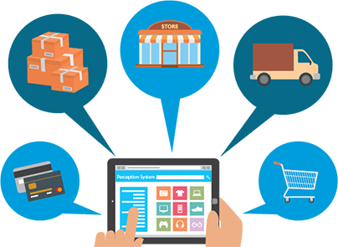
Aplicações
Comercial:
Controle de estoque
Folha de pagamento
Controle de vendas
Etc.

Slide 12

Aplicações
Controle de processos:
Controle de tráfego aéreo
Centrais de telefonia
Etc.

Slide 13

Aplicações
Educação:
Ensino a distância
Bibliotecas digitais
Etc.

Slide 14
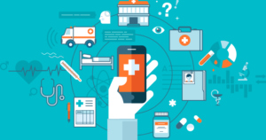
Aplicações
Saúde e Medicina:
Pesquisas com alta precisão.
Cirurgias de alto risco
Exames
Etc.

Slide 15
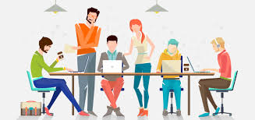
Aplicações
Em casa:
Comunicação
Trabalhos escolares
Tarefas pessoais.

Slide 16
Dúvidas?
Obrigado pela
atenção!

